Slide 1
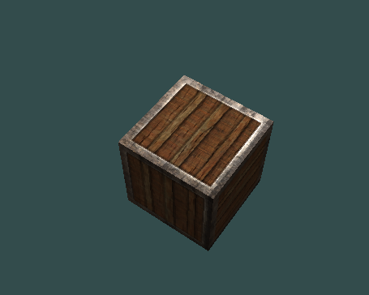
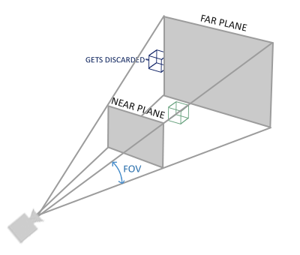
深度测试
现在大部分的GPU都提供一个叫做提前深度测试(Early Depth Testing)的硬件特性。提前深度测试允许深度测试在片段着色器之前运行。
深度缓冲是由窗口系统自动创建的，它会以16、24或32位float的形式储存它的深度值。
深度测试默认是禁用的：
glEnable(GL_DEPTH_TEST);
当深度测试(Depth Testing)被启用的时候，OpenGL会将一个片段的深度值与深度缓冲的内容进行对比（深度测试）。如果测试通过，深度缓冲将会更新为新的深度值。如果深度测试失败，片段将会被丢弃。
OpenGL允许我们修改深度测试中使用的比较运算符
深度缓冲是在片段着色器，以及模板测试(Stencil Testing)运行之后在屏幕空间中运行的
glDepthFunc(GL_LESS);
Function | Description
GL_ALWAYS | The depth test always passes.
GL_NEVER | The depth test never passes.
GL_LESS | Passes if the fragment‘s depth value is less than the stored depth value.默认值
GL_EQUAL | Passes if the fragment's depth value is equal to the stored depth value.
GL_LEQUAL | Passes if the fragment's depth value is less than or equal to the stored depth value.
GL_GREATER | Passes if the fragment's depth value is greater than the stored depth value.
GL_NOTEQUAL | Passes if the fragment's depth value is not equal to the stored depth value.
GL_GEQUAL | Passes if the fragment's depth value is greater than or equal to the stored depth value.
GLSL内建变量gl_FragCoord，x和y分量代表了片段的屏幕空间坐标（其中(0, 0)位于左下角），z分量，它包含了片段真正的深度值，（从片段着色器中直接访问）
OpenGL允许我们禁用深度缓冲的写入
glDepthMask(GL_FALSE);
每一帧开始都需要清空：
glClear(GL_COLOR_BUFFER_BIT | GL_DEPTH_BUFFER_BIT);

Slide 2
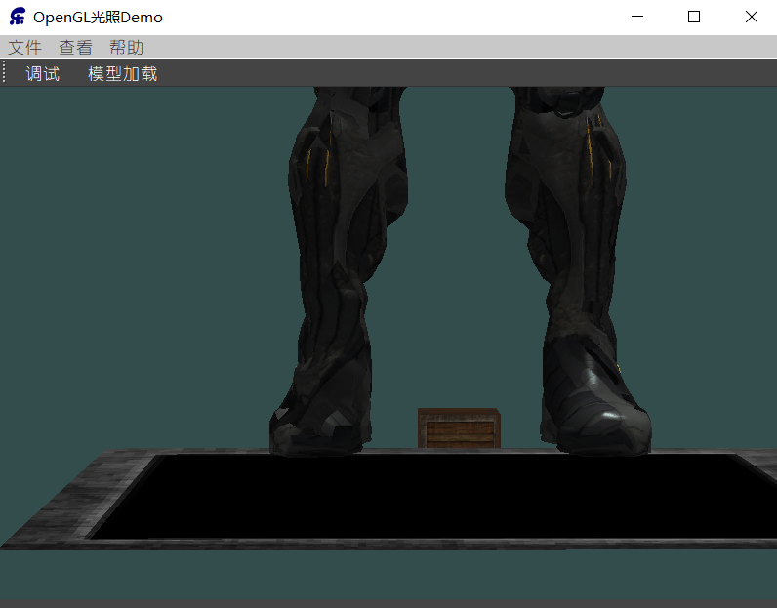
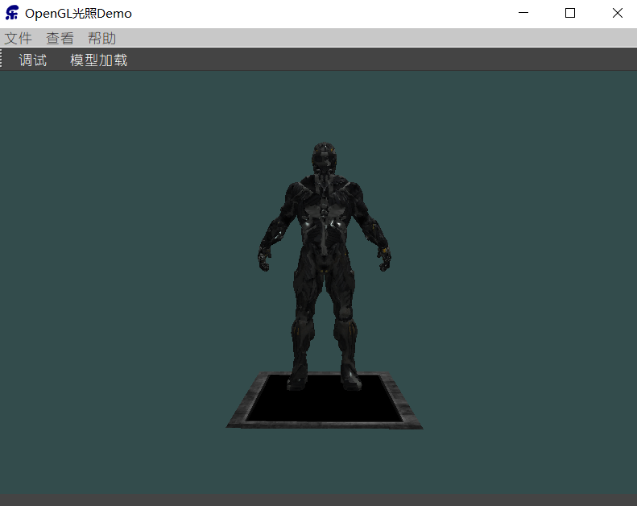
深度测试Demo展示
glEnable(GL_DEPTH_TEST); glDepthFunc(GL_ALWAYS);
Mesh *AXBOpemglWidget::processMesh(float *vertices, int size,unsigned int textureId) {
vector<Vertex> _vertices;
vector<unsigned int> _indices;
vector<Texture> _textures; //memcpy(&_vertices[0],vertices,5*size*sizeof(float));
for(int i=0;i<size;i++){
Vertex vert;
vert.Position[0]=vertices[i*5+0];
vert.Position[1]=vertices[i*5+1];
vert.Position[2]=vertices[i*5+2];
vert.TexCoords[0]=vertices[i*5+3];
vert.TexCoords[1]=vertices[i*5+4];
_vertices.push_back(vert); _indices.push_back(i);
}
Texture tex; tex.id=textureId;
tex.type="texture_diffuse";
_textures.push_back(tex); return new Mesh(
QOpenGLContext::currentContext()->versionFunctions<QOpenGLFunctions_3_3_Core>()
,_vertices,_indices,_textures);
}
m_BoxDiffuseTex=new
QOpenGLTexture(QImage(":/images/images/container2.png").mirrored());
m_PlaneDiffuseTex=new
QOpenGLTexture(QImage(":/images/images/container2_specular.png").mirrored());

Slide 3
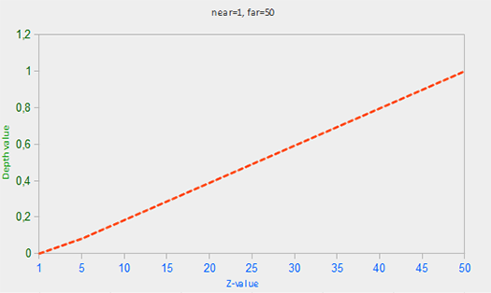
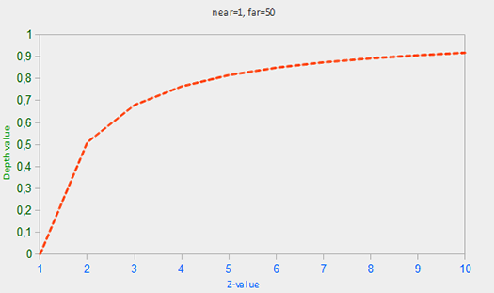
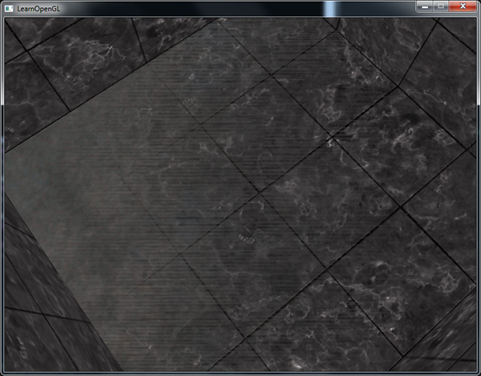


深度值精度
深度缓冲包含了一个介于0.0和1.0之间的深度值:
片段着色器中，gl_FragCoord向量的z值
$$Fdepth=\frac{z−near}{far−near}$$
1-2:占了50%的精度
1-10:占了90%的精度
…
深度冲突(Z-fighting)
$$Fdepth=\frac{1/z−1/near}{1/far−1/near}$$
防止深度冲突:
永远不要把多个物体摆得太靠近
尽可能将近平面设置远一些
使用更高精度的深度缓冲
深度缓冲的可视化:
void main() {
FragColor = vec4(vec3(gl_FragCoord.z), 1.0);
}
将屏幕空间中非线性的深度值变换至线性深度值的完整片段着色器如下：
#version 330 core out vec4 FragColor;
float near = 0.1;
float far = 100.0;
float LinearizeDepth(float depth) {
float z_ndc = depth * 2.0 - 1.0; // back to NDC
return (2.0 * near * far) / (far + near - z_ndc * (far - near));
}
void main() {
float depth = LinearizeDepth(gl_FragCoord.z) / far; // divide by far for demonstration
FragColor = vec4(vec3(depth), 1.0);
}
range from near to far
float w=near*far/(near*$Fdepth$-far*$Fdepth$+far);
投影矩阵：OpenGL Projection Matrix (songho.ca)

